Slide 1


Slide 2
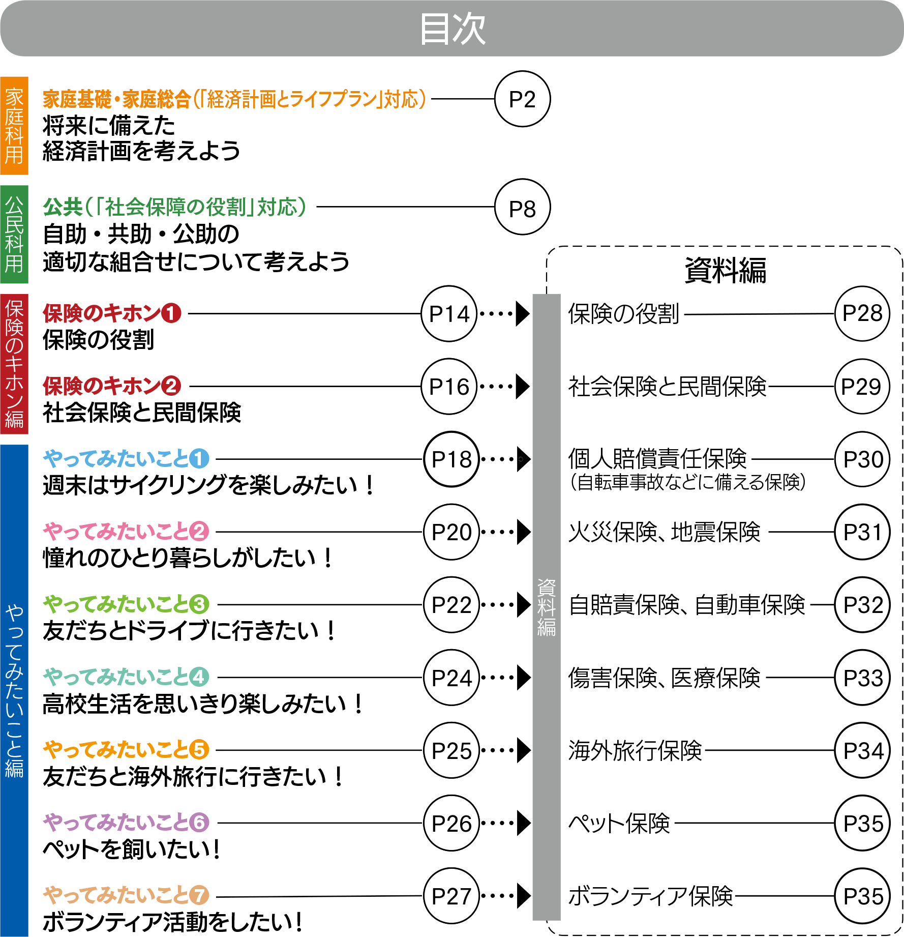

Slide 3
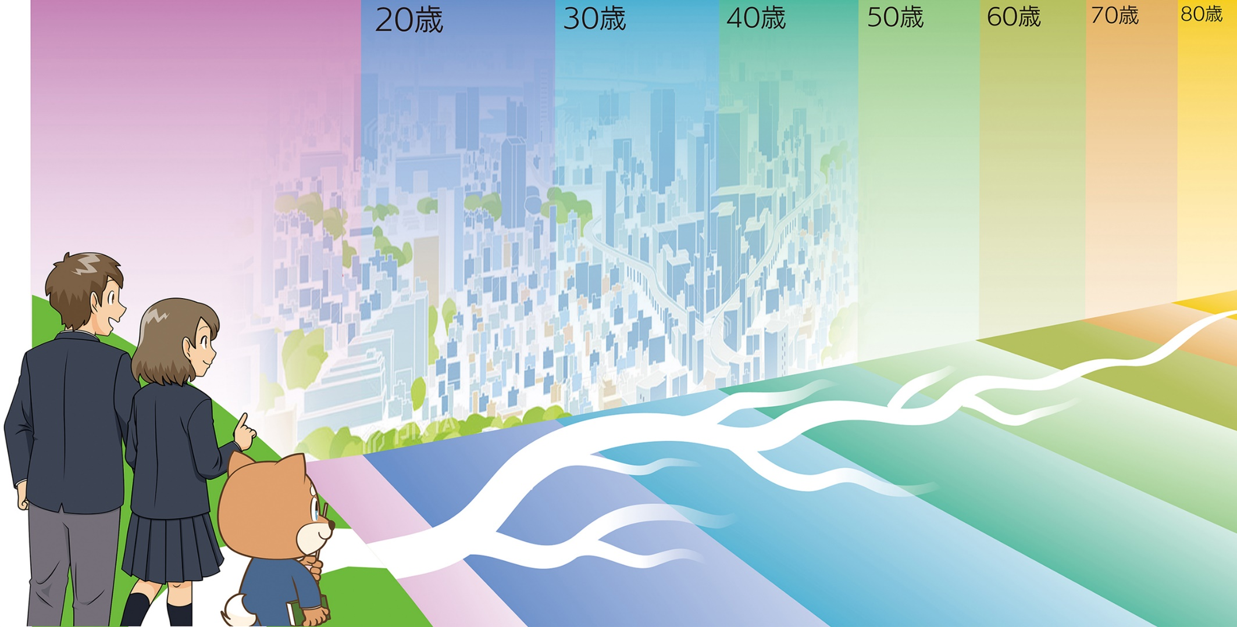
※イラストにあるライフイベントやリスクなどはあくまで一例です。

Slide 4
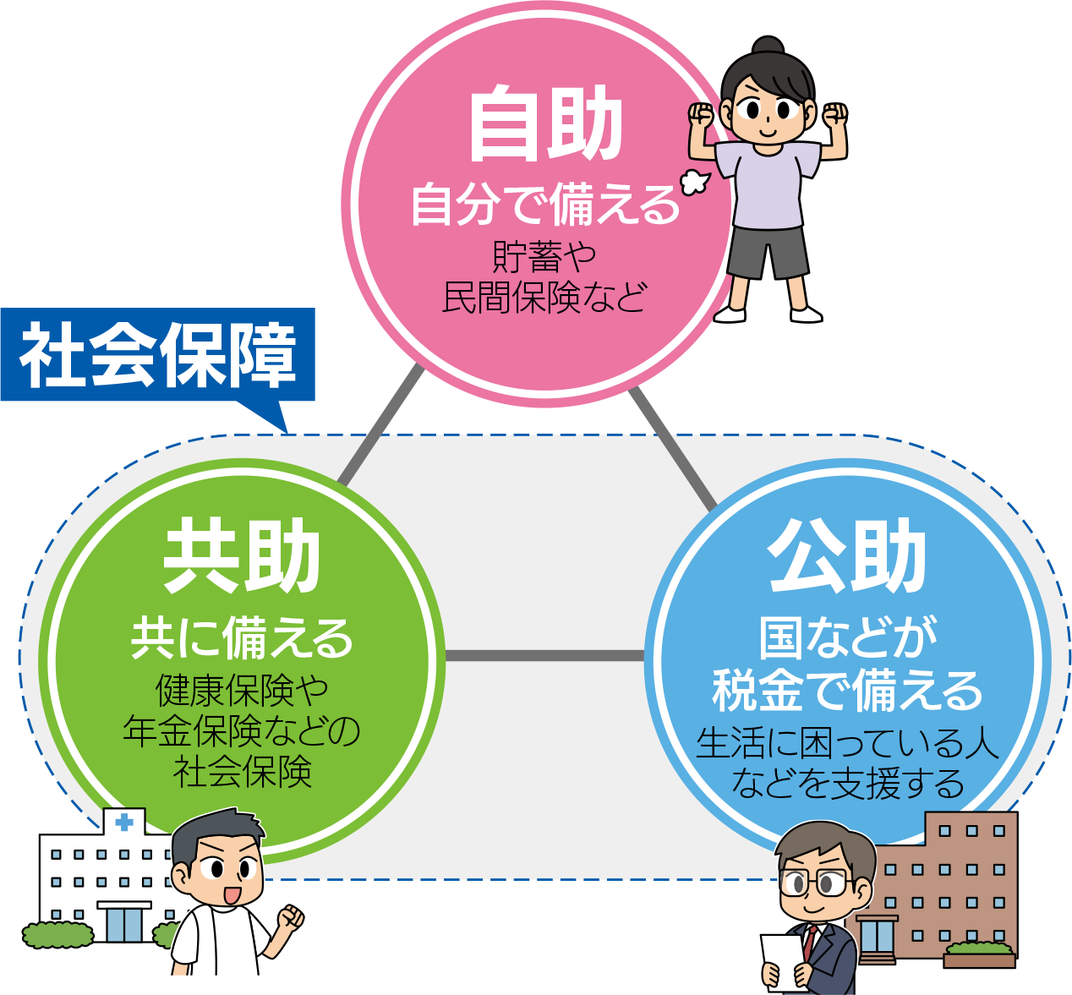
Notes:
日本の社会保障制度は、社会保険、公的扶助、社会福祉、公衆衛生の４つからなります。
｢共助｣は生活のリスクを相互に分散する社会保険で、「公助」は国が政策・施策としておこなう支援です。基本的にこの2つが社会保障にあたります。
しかし、これだけでは不十分な場合もあり、それを補うのが自分で備える｢自助｣です。
足りない分は自助でカバーしようというのが現在の国の考え方です。

Slide 5
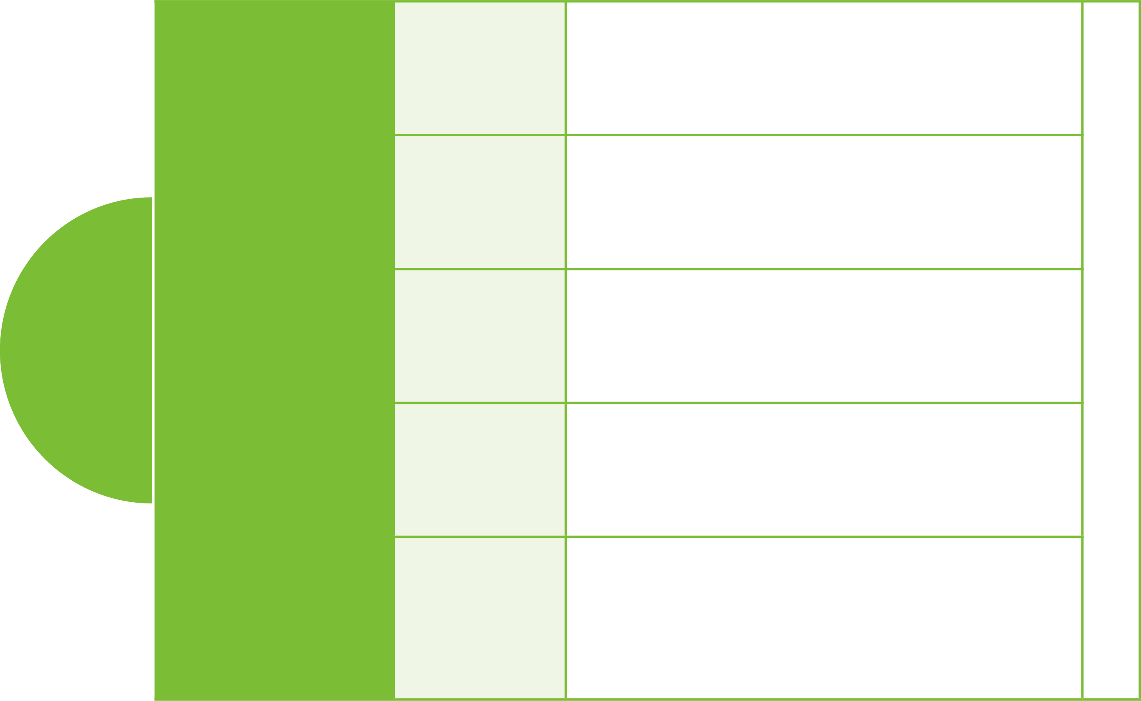
医療保険病気やケガのとき、原則として、医療費の3割の自己負担で治療が受けられる。
［財源］保険料（本人・事業主）と公費（租税）
医療保険
老齢になったとき、障害を有したとき、
一家の働き手が死亡したときに年金が
受け取れる。
年金保険
雇われて働く人が全額会社負担で労災保
険に入り、仕事でケガをしたり病気に
なったとき、保険金が支払われる。
共助
社会保険
雇用保険
労災保険（労働者災害 補償保険）
雇われて働く人が雇用保険に入り、失業
したとき、一定期間給付金が受け取れる。
40歳以上の国民から保険料を集めて、
介護が必要になったとき、必要度に応じ
てサービスを受けられる。2000年度から
実施されている。
介護保険

Slide 6
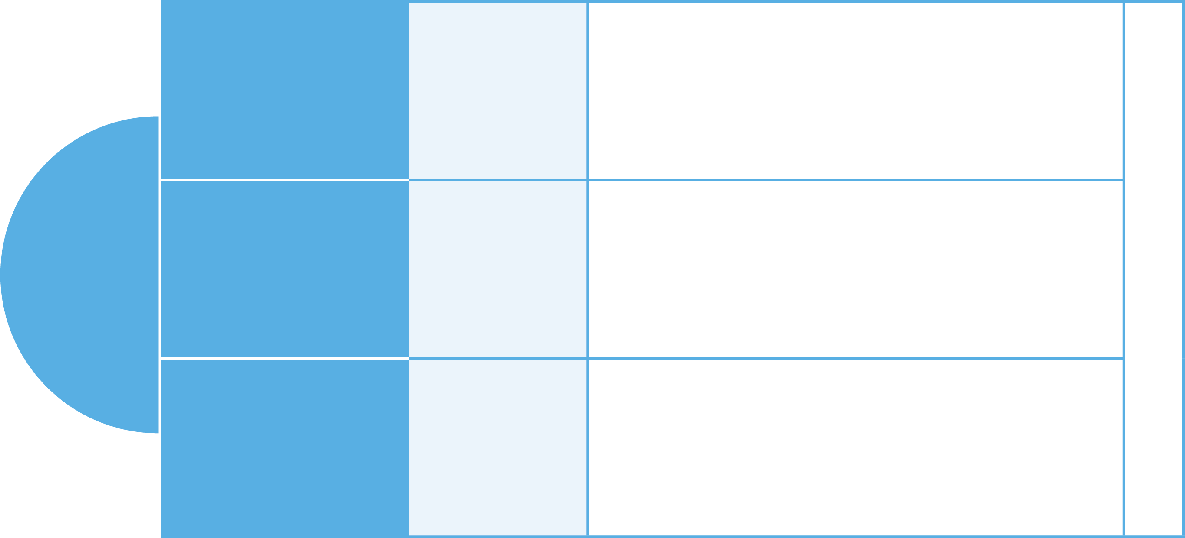
生活保護
資産などすべてを活用してもなお生活に
困っている人たちに、最低限の生活を保
障する。
公的扶助
［財源］公費（租税）
児童福祉
母子福祉
老人福祉
障害者福祉
児童、母子、高齢者、障害者に対する援
助として、施設を提供したり、相談に応
じたりする。
公助
社会福祉
国民の健康維持・増進をはかるため、環
境整備をおこなったり、公共サービスを
提供したりする。
公衆衛生
など
公衆衛生

Slide 7
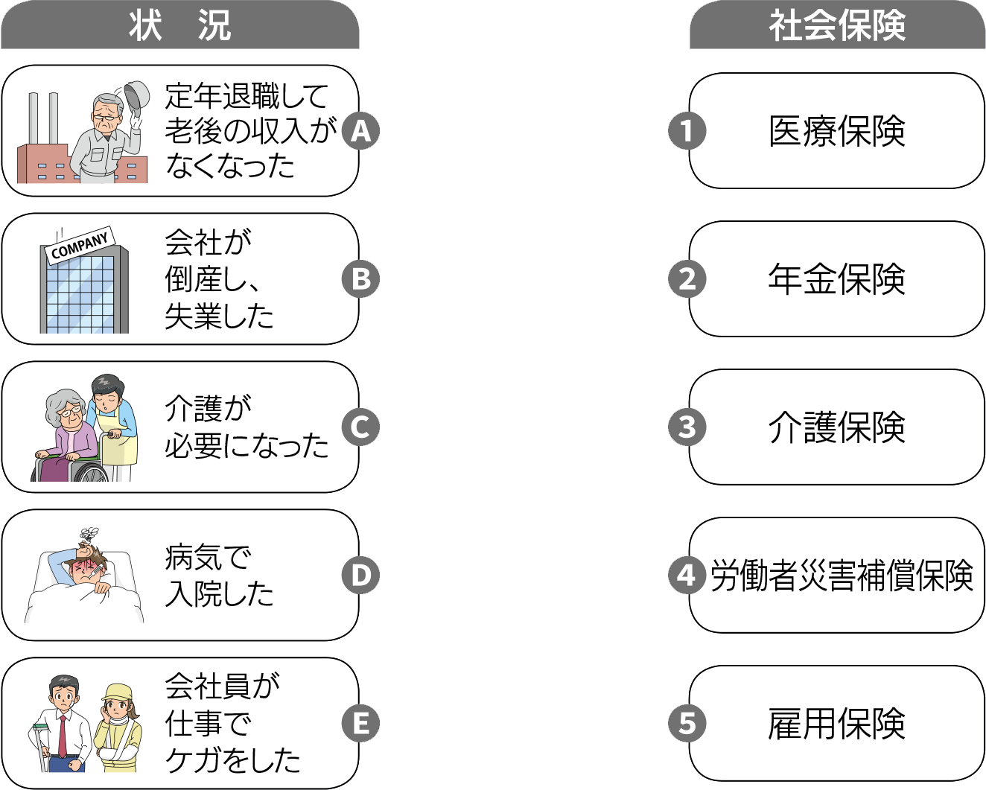
左にある社会保険の表を参考に、それぞれの状況でどの社会保険から保障が受けられるか線で結んでみよう。

Slide 8
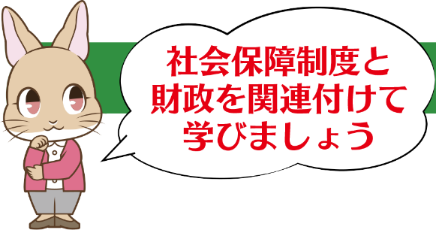
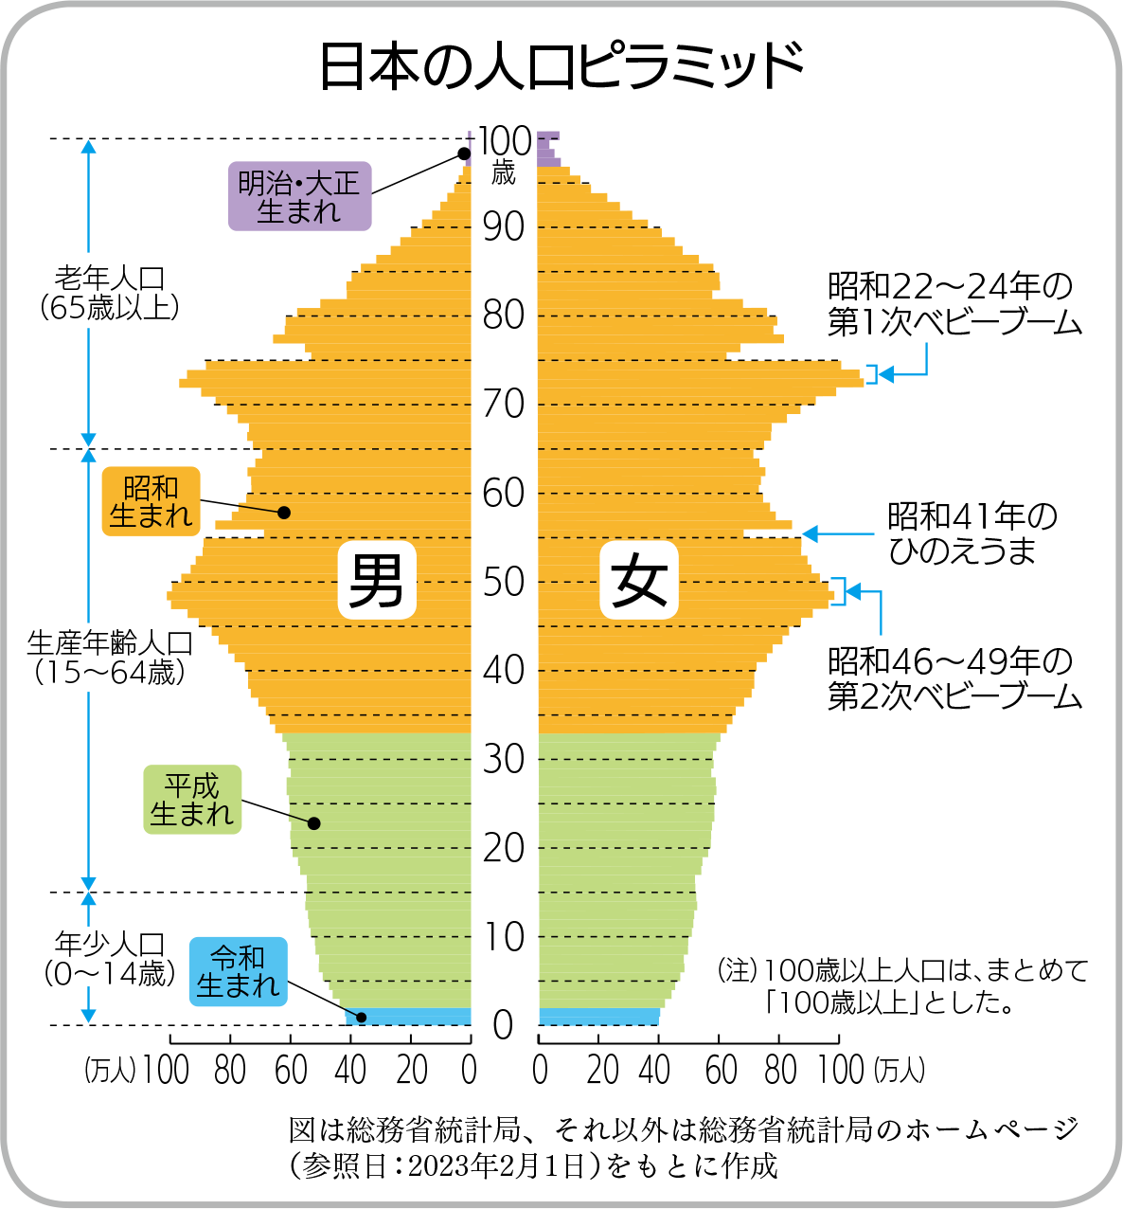
第二次世界大戦後、急速に整備された日本の社会保障制度は、少子高齢化などにより、さまざまな課題に直面しています。
給付と負担のバランスをとり、社会保障制度を持続可能な仕組みにすることが課題です。
経済成長の鈍化と少子高齢化の進展の中で、社会保障給付費は、経済成長を上回って増えています。そのため、保険料収入だけでは給付がまかなえず、公費で補填しています。これらは世代間の公平という観点で問題があり、負担の適正化が求められています。
Notes:
第二次世界大戦後、急速に整備された日本の社会保障制度は、少子高齢化などにより、さまざまな課題に直面しています。
給付と負担のバランスをとり、社会保障制度を持続可能な仕組みにすることが課題です。
経済成長の鈍化と少子高齢化の進展の中で、社会保障給付費は、経済成長を上回って増えています。そのため、保険料収入だけでは給付がまかなえず、公費で補填しています。これらは世代間の公平という観点で問題があり、負担の適正化が求められています。

Slide 9

年金給付水準の維持
社会保障を支えているのは、主に現在働いている現役世
代です。今後、少子高齢化が進み、働く人が減ってしまう
と、将来世代の負担が大きくなり、給付水準の維持が難し
くなるかもしれません。
これまでの給付水準を維持するためには、
働く人を増やすことが大切です。そのため
には、高齢者や女性が働く環境の整備、非
正規労働者の処遇の改善などを進めていくこ
とが重要です。
Notes:
社会保障を支えているのは、主に現在働いている現役世代です。今後、少子高齢化が進み、働く人が減ってしまうと、将来世代の負担が大きくなり、給付水準の維持が難しくなるかもしれません。
これまでの給付水準を維持するためには、働く人を増やすことが大切です。そのためには、高齢者や女性が働く環境の整備、非正規労働者の処遇の改善などを進めていくことが重要です。

Slide 10
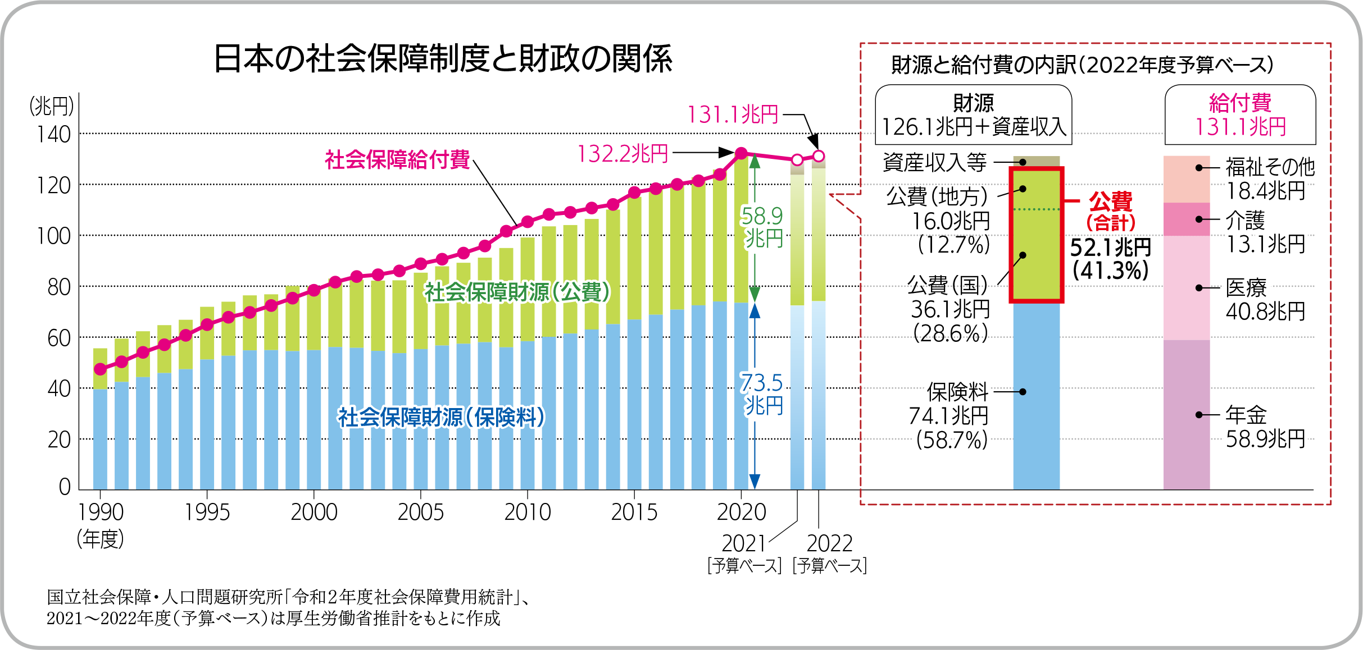

財源は、保険料だけでは
まかないきれず、
公費で補填しています
Notes:
財源は、保険料だけではまかないきれず、公費で補填しています

Slide 11

少子高齢化が進んで働く世代が減っていくと、今後は年金の給付水準を維持することが難しくなってくるかもしれません。しかも、社会保障給付費は、今現在でも保険料だけではまかないきれず、公費で補填している状態です。将来の生活を考えれば、共助・公助だけでなく、自助を組み合わせることも必要かもしれません。
Notes:
少子高齢化が進んで働く世代が減っていくと、今後は年金の給付水準を維持することが難しくなってくるかもしれません。しかも、社会保障給付費は、今現在でも保険料だけではまかないきれず、公費で補填している状態です。将来の生活を考えれば、共助・公助だけでなく、自助を組み合わせることも必要かもしれません。

Slide 12
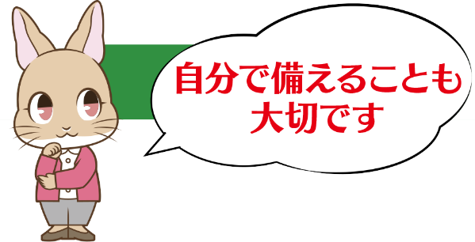

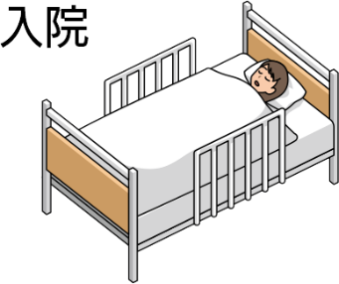
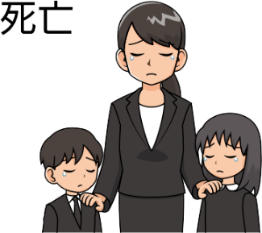
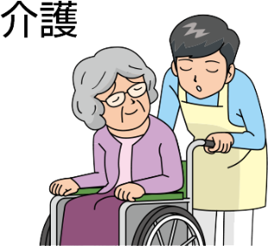
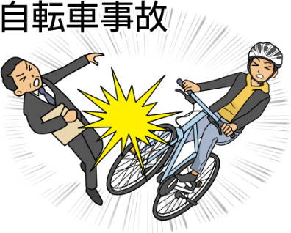
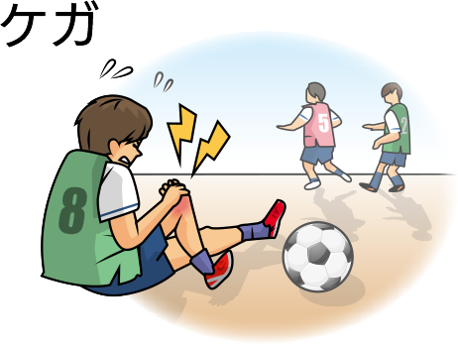
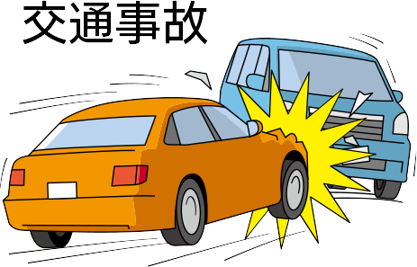
Notes:
保険とは生涯で起こりうるリスクに備える仕組みで、 国が運営する社会保険と民間の保険会社が運営する民間保険があります。社会保険でカバーできないリスクには、自分で備える必要があります。

Slide 13

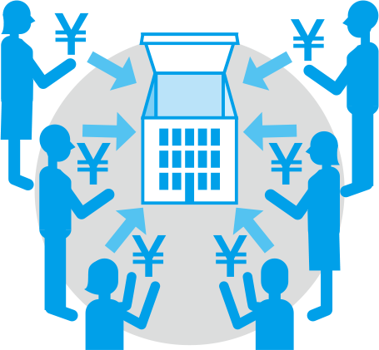




病気やケガ、万一のときには、大きな負担が生じます。
そうなる前に、あらかじめたくさんの人がお金（保険料）を出し合います。
病気やケガ、万一のことがあった場合、出し合っていた保険料の中から保険金を受け取ります。
保険は、みんなで助け合う
仕組みなんだ！
Notes:
保険は、さまざまなリスクに備えて、すべての加入者が少しずつお金（保険料）を出し合い、加入者のなかで困っている人にお金（保険金）を支払うという相互扶助の仕組みです。

Slide 14
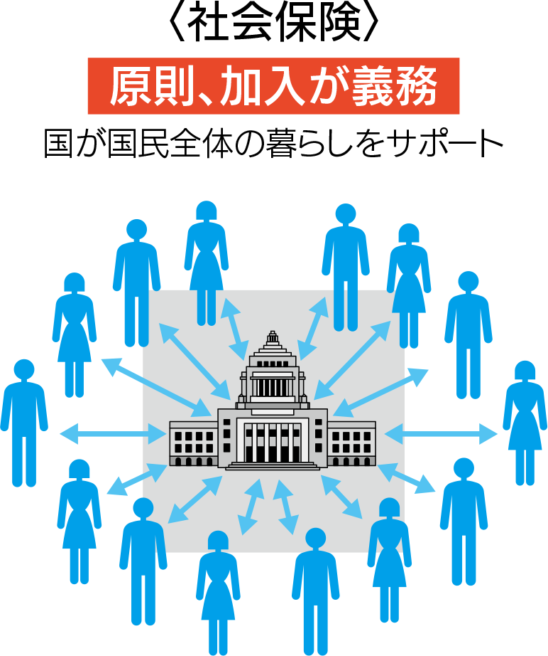
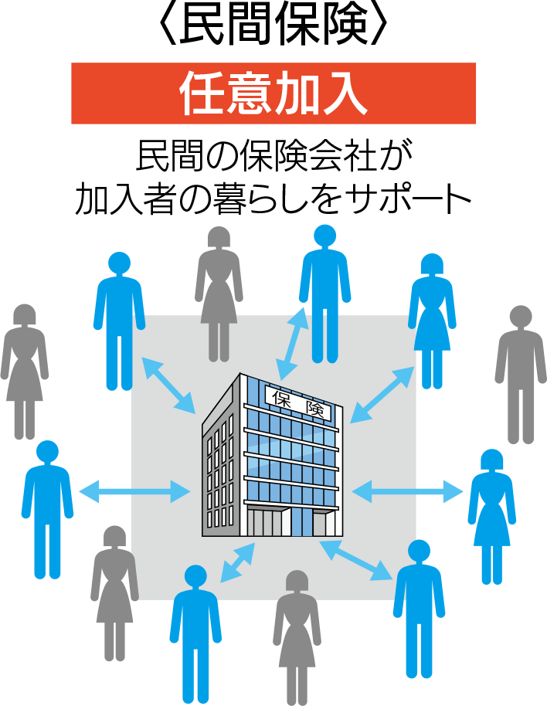
Notes:
保険は社会保険と民間保険の2種類に大きく分けられます。国が運営する社会保険は原則として加入が義務です。保険会社が運営する民間保険は各自の任意加入となります。

Slide 15



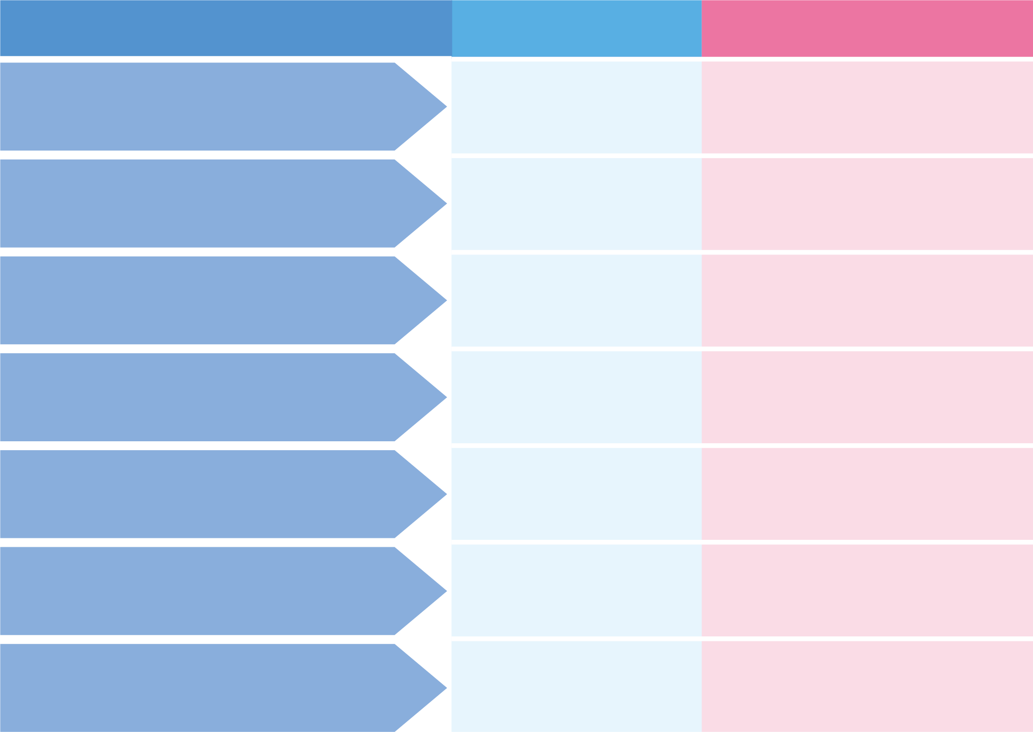
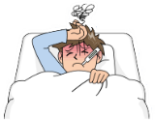
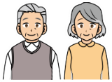
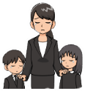
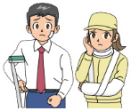
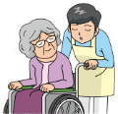


原則、加入義務のある社会保険で
カバーできない部分を、任意加入
の民間保険が補っているんですよ
主なリスク
社会保険
民間保険
医 療
（病気・ケガ）
健康保険 など
医療保険、傷害保険 など
老 後
老齢基礎年金
老齢厚生年金 など
個人年金保険 など
死 亡
遺族基礎年金
遺族厚生年金 など
定期保険、養老保険 など
労災保険
（労働者災害補償保険） など
所得補償保険
就業不能保険 など
業務上の事故
介 護
公的介護保険 など
介護保険 など
火災・風水害・地震
火災保険
地震保険 など
自動車事故
自賠責保険
自動車保険 など
Notes:
社会保険だけでは保障されない部分や保障が十分ではない部分、また、銀行などにお金を預ける貯蓄だけでは備えられないことがあります。そうしたリスクには、民間保険で備えることができます。

Slide 16

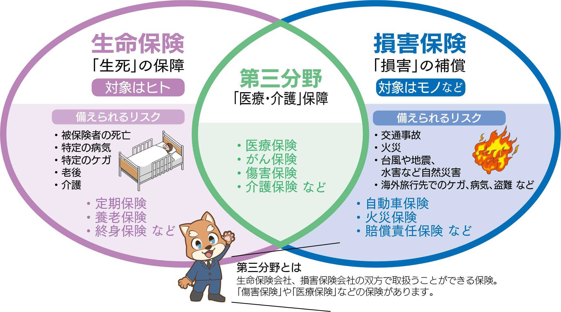
民間保険は生命保険と損害保険に大別されます。
Notes:
民間保険は生命保険と損害保険に大別されます。

Slide 17
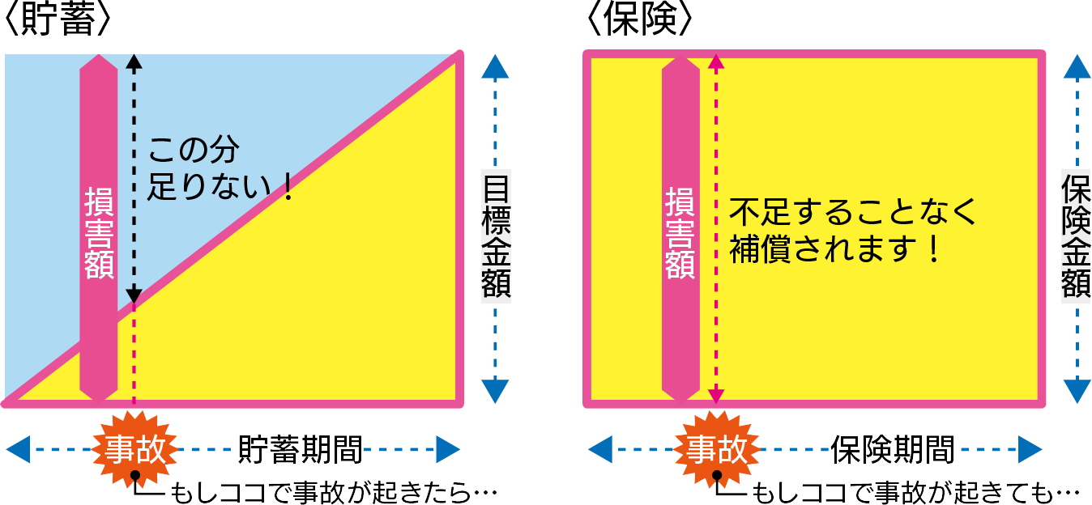
Notes:
貯蓄と保険の違いをわかりやすく表す言葉です。
貯蓄は、お金をためている途中で事故にあった場合、そのときにたまっている金額しか損失をカバーできません。
一方、保険は加入の直後から、保険期間中であれば、保険金を受け取ることができるので、不測の出費に備えられます。

Slide 18
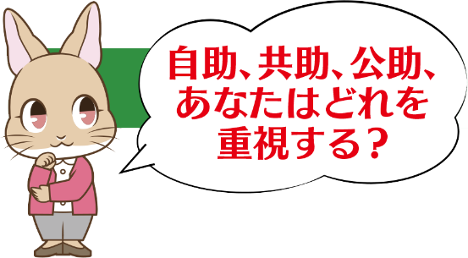

共助、公助にあたる社会保険と自助にあたる民間保険には、国民が安心して生活していくうえでそれぞれ役割があります。また、自助・共助・公助のどれを重視するかは国によって異なっています。
生活保護の支給にあたっては、その人が本当に生活に活用できる所得や資産がないかを調査することになっています
医療保険、年金保険、雇用保険、労災保険、介護保険の5つの保険からなる社会保険は、一定の収入がある国民全員から収入に応じた金額を徴収し、困っている人々に分配する仕組みで、 「共助」にあたります。
一方の「公助」は、国や地方自治体が困っている㆟々に生活保護（公的扶助）として現金を支給したり、児童・母子・老齢者・障害者のために施設を提供するなどのサービスをおこなったりするものです。また、国民の健康維持・増進や感染症対策も「公助」のひとつです。
Notes:
共助、公助にあたる社会保険と自助にあたる民間保険には、国民が安心して生活していくうえでそれぞれ役割があります。また、自助・共助・公助のどれを重視するかは国によって異なっています。
医療保険、年金保険、雇用保険、労災保険、介護保険の5つの保険からなる社会保険は、一定の収入がある国民全員から収入に応じた金額を徴収し、困っている人々に分配する仕組みで、 「共助」にあたります。
一方の「公助」は、国や地方自治体が困っている㆟々に生活保護（公的扶助）として現金を支給したり、児童・母子・老齢者・障害者のために施設を提供するなどのサービスをおこなったりするものです。また、国民の健康維持・増進や感染症対策も「公助」のひとつです。
生活保護の支給にあたっては、その人が本当に生活に活用できる所得や資産がないかを調査することになっています

Slide 19
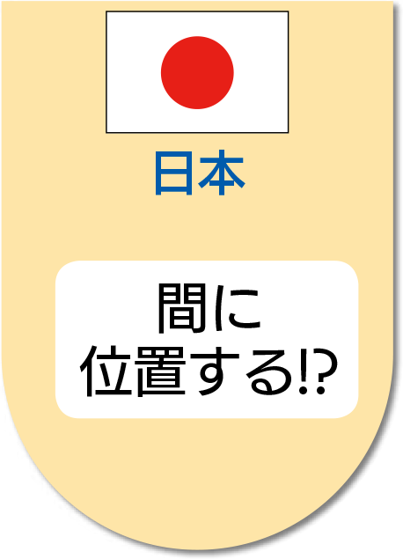
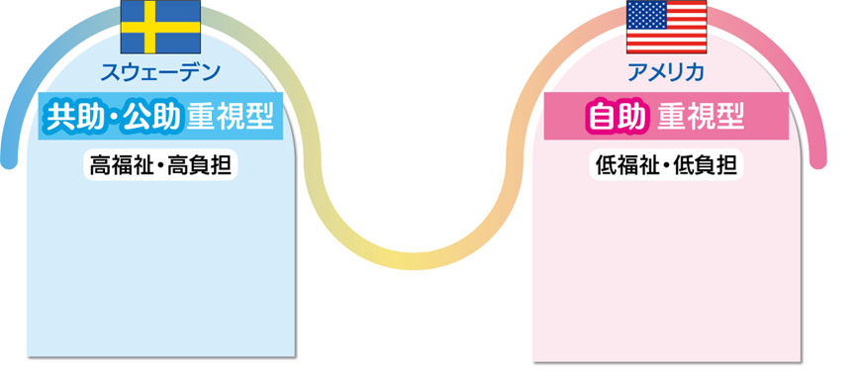
個人では対応が難しい病気や加齢、
貧困に対する支援を、政府がおこなう
という考え方で、共助と公助を重視し
ています。例えばスウェーデンでは、
国民が負担する税金や保険料を高くし
て財源を確保する一方で、社会保障制
度の水準を高くしています。
健康で働くことができる場合は、自
分の生活は自分の力で維持するべきと
いう考え方で、自助を重視していま
す。例えばアメリカでは、多くの国民
は自己責任で民間の保険会社の医療保
険を選び、公的な医療保険制度を利用
できるのは、高齢者や障害者などに限
られています。
Notes:
民間保険は、社会保険ではカバーしきれないリスクに備えるために、自分の意思で加入する「自助」です。
民間保険のなかには、身体にかかわるリスクに備えるものだけでなく、自然災害や交通事故などのリスクに備えるためのものもあります。

Slide 20


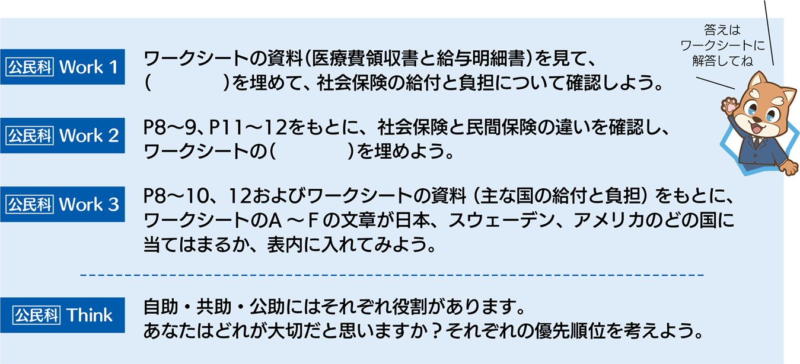

答えは
ワークシートに解答してね
ワークシートの資料（医療費領収書と給与明細書）を見て、
( )を埋めて､社会保険の給付と負担について確認しよう。
P8〜9、P11〜12をもとに、社会保険と民間保険の違いを確認し、
ワークシートの( )を埋めよう。
P8〜10、12およびワークシートの資料(主な国の給付と負担)をもとに、ワークシートのA 〜Ｆの文章が日本、スウェーデン、アメリカのどの国
に当てはまるか、表内に入れてみよう。
自助・共助・公助にはそれぞれ役割があります。
あなたはどれが大切だと思いますか？それぞれの優先順位を考えよう。

Slide 21
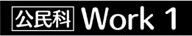
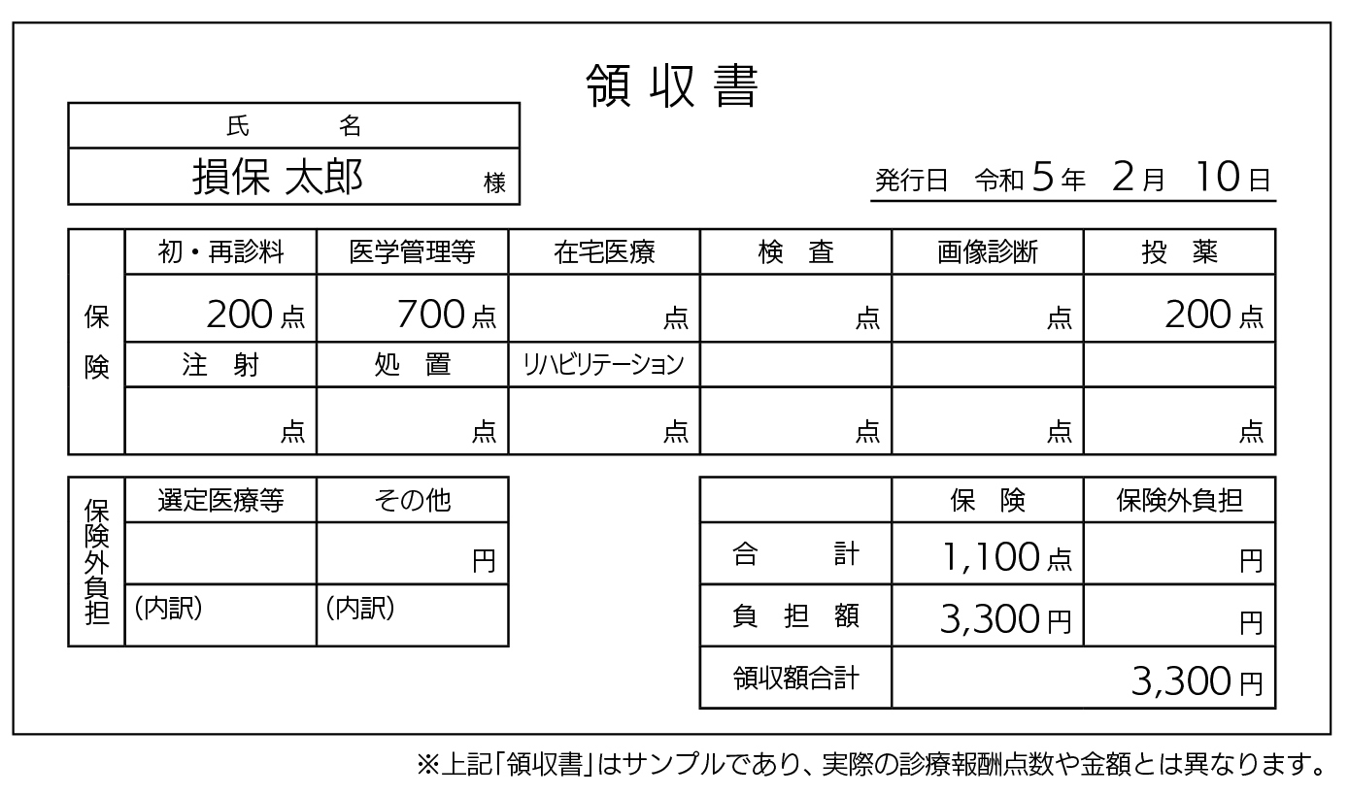
次の医療費領収書と給与明細書を見て、（ ）を埋めて、
社会保険の給付と負担について確認しよう。
（1）給付の例
【医療費領収書】
【医療費領収書を見ると、以下のことがわかる】
診療報酬点数＝合計（① ）点。1点につき10円なので、医療サービスに(② )円
かかっている。ただし､自己負担割合が3割なので､(② )円の3割（10円未満は四捨五入）の
（③ )円が支払う金額（自己負担）となる。
自己負担しない残りの7割にあたる（④ )円は保険者（健康保険事業の運営主体）から医療機関
に支払われる。
1,100
11,000
11,000
3,300
7,700

Slide 22
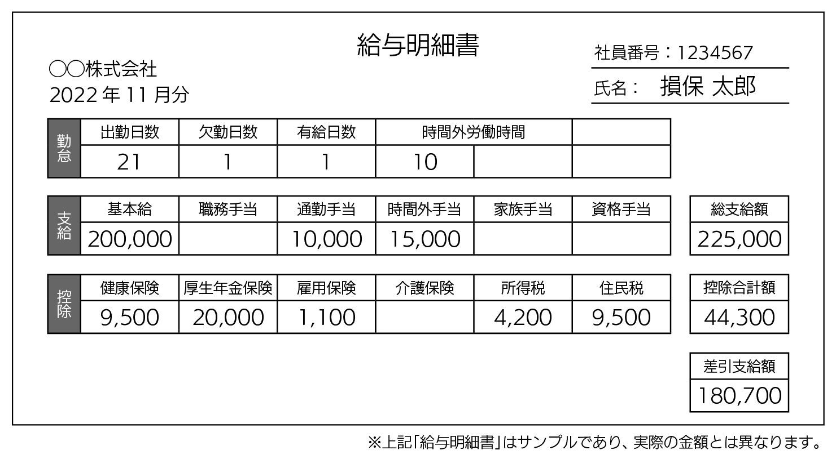
（2）負担の例
【給与明細書】
【給与明細書を見ると、以下のことがわかる】
社会保険料＝ 健 康 保 険 ＋ 厚生年金保険 ＋ 雇 用 保 険 ＋ 介 護 保 険
＝（① ）＋（② ) ＋（③ ) ＋(④ ）＝(⑤ )円
国 税 ＝所得税＝（⑥ ）円
地方税 ＝住民税＝（⑦ ）円
9,500
20,000
1,100
0
30,600
4,200
9,500

Slide 23
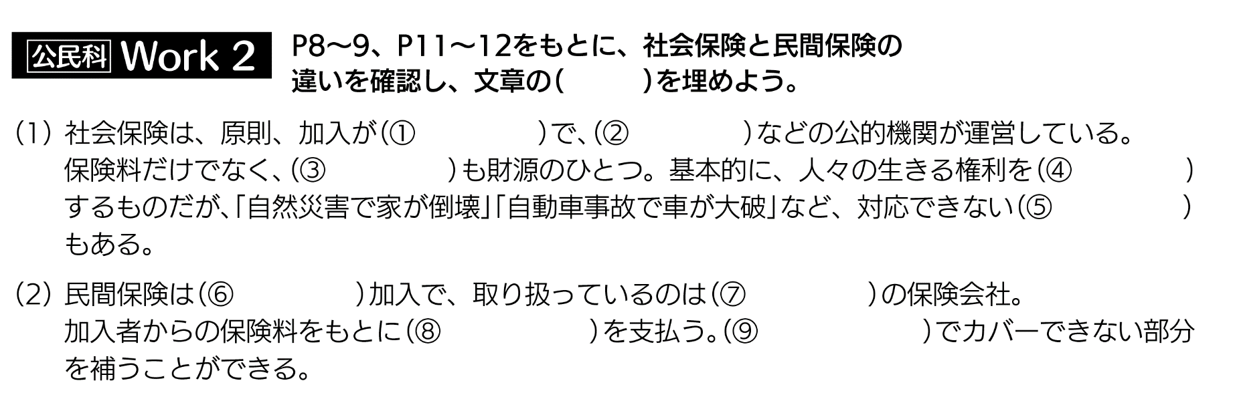
P8〜9、P11〜12をもとに、社会保険と民間保険の違いを確認し、文章の（ ）を埋めよう。
（1) 社会保険は､原則､加入が(① )で､(② )などの公的機関が
運営している。保険料だけでなく､(③ )も財源のひとつ。
基本的に、 人々の生きる権利を（④ )するものだが､「自然災害
で家が倒壊｣｢自動車事故で車が大破｣など､対応できない（⑤ ）もある。
義務
国
租税
保障
リスク
（2)民間保険は(⑥ )加入で､取り扱っているのは(⑦ )の保険会社。
加入者からの保険料をもとに(⑧ )を支払う。
(⑨ )でカバーできない部分を補うことができる。
任意
民間
保険金
社会保険

Slide 24
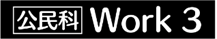
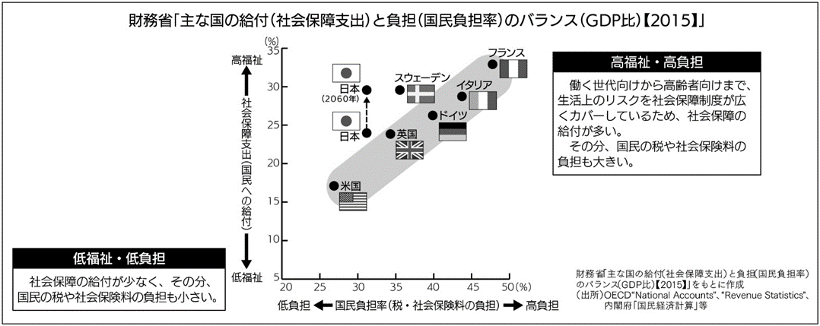
P8〜10、12および下記の資料をもとに、A〜Ｆの文章が日本、スウェーデン、アメリカのどの国に当てはまるか、表内に入れてみよう。
スウェーデン
日 本
アメリカ
 | （ ） | （ ） | ( )
 | （ ） | （ ） | ( )
個人では対応が難しい病気や加齢、貧困に対する支援を、政府がおこなうという共助・公助を重視した考え方。
⾃助・共助・公助のいずれかに
極端に偏ることなく、それぞれの
バランスを取りながら制度を維持
するという考え方。
健康で働くことができる場合は、
自分の生活は自分の力で維持する
べきという自助を重視した考え方。
考え方
利 点
B
A
C
課 題
F
E
D
A）税・社会保障等の負担が極
端に高くならないよう設計
することが可能である。
B）社会保障サービスが充実する。
C）自らの人生設計に応じて必要な民
間 保険を選択できる。自助努力を
中心にすれば、社 会保障制度の持
続可能性は高くなる。
利 点
D）民間保険に加入できない、または
民間保険の保険料を払えない人た
ちが生活に困り、結果的に生活保
護等の公的扶助の支出が増える恐れ
がある
E）社会保障の給付が高齢化に伴
い増加しているものの、国民
負担率が低いため、社会保障
制度の持続可能性が課題である。
F）社会保障制度を持続可能なも
のにするためには、国民が相
応の税金や保険料を負担する
必要がある。
課 題

Slide 25

〒101-8335 東京都千代田区神田淡路町2−9
TEL：03-3255-1215
業務企画部 啓発･教育･防災グループ
URL https://www.sonpo.or.jp/

